Slide 1
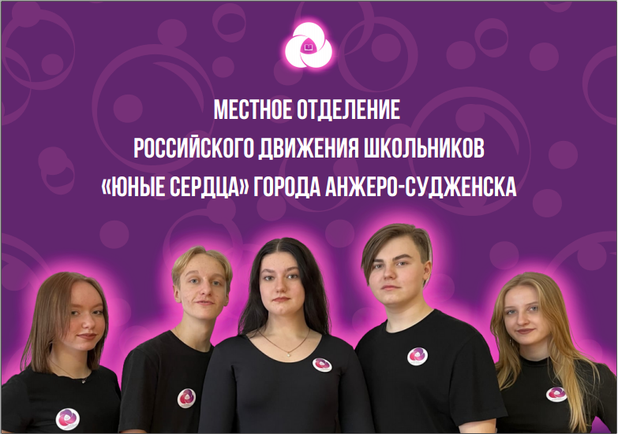

Slide 2
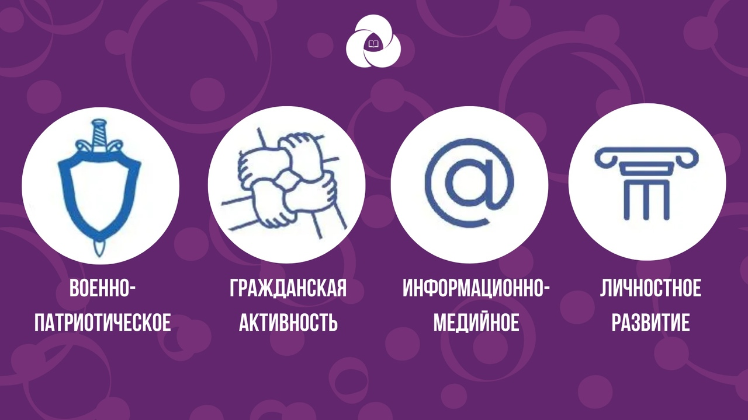
Направления работы городского штаба РДШ
«Юные сердца»

Slide 3


Slide 4
Направления работы городского штаба РДШ
«Юные сердца»

Slide 5


Slide 6


Slide 7


Slide 8


Slide 9
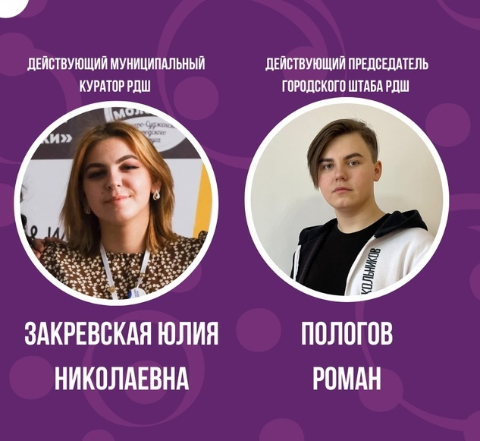

Slide 10


Slide 11


Slide 12
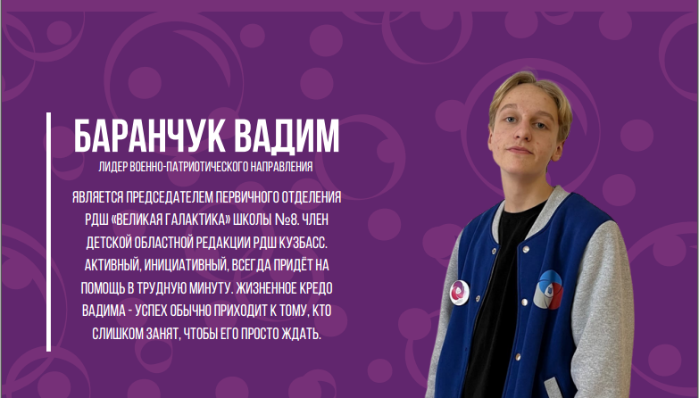

Slide 13


Slide 14
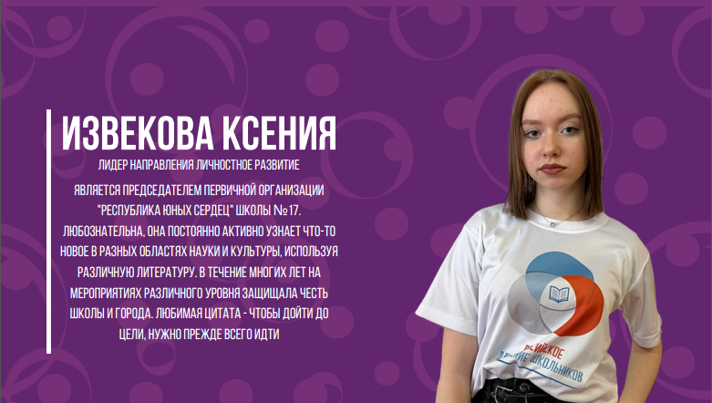

Slide 15


Slide 16


Slide 17
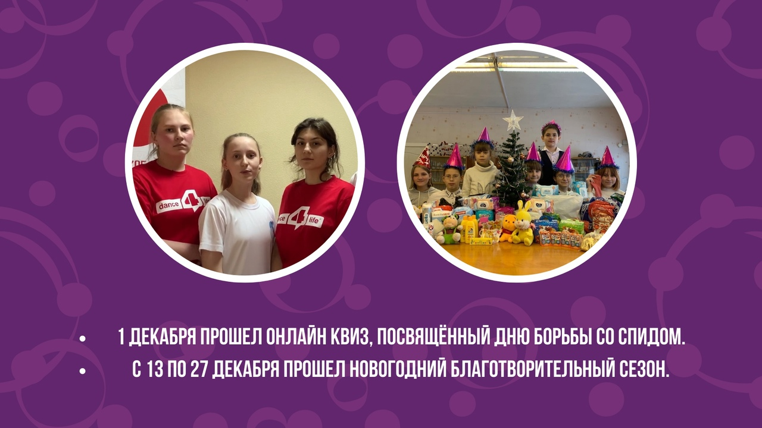

Slide 18
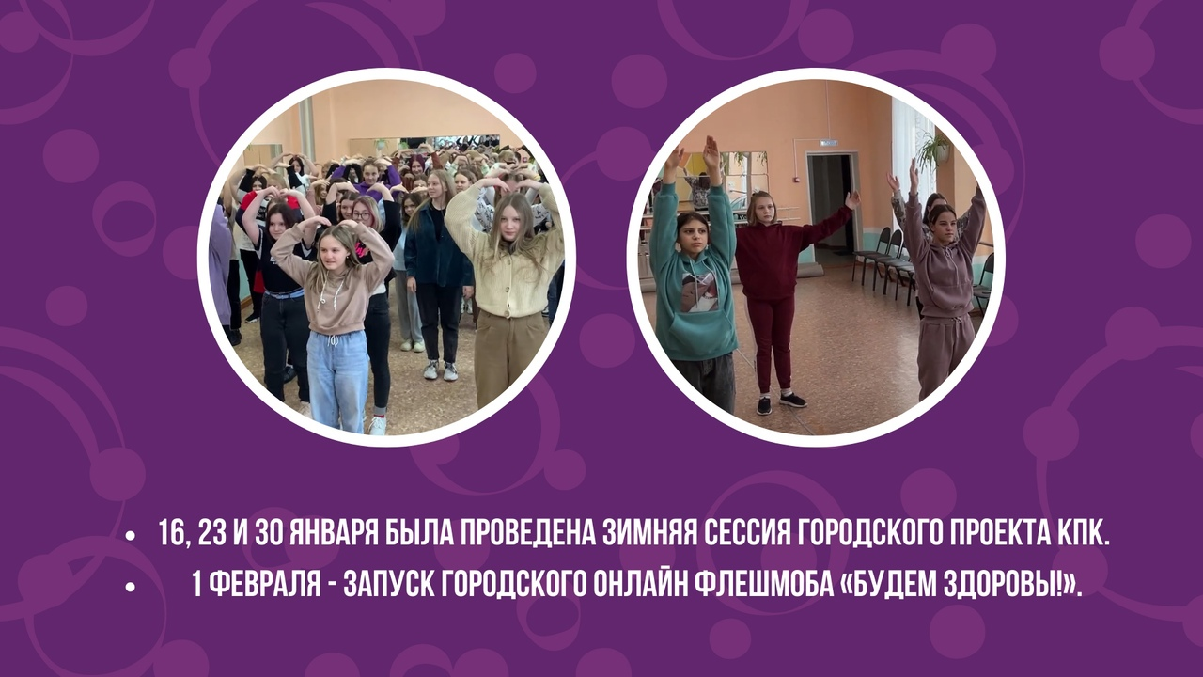

Slide 19
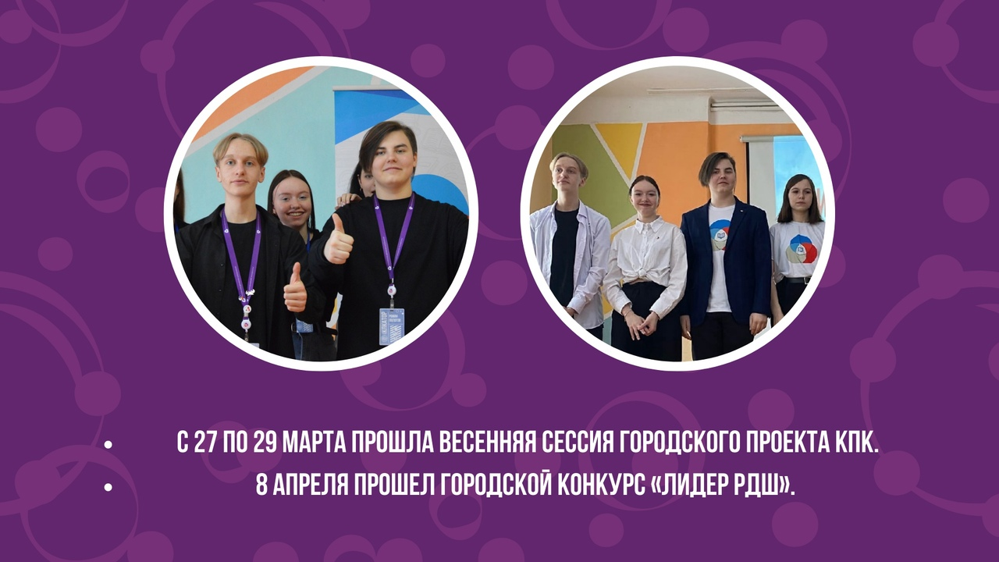

Slide 20
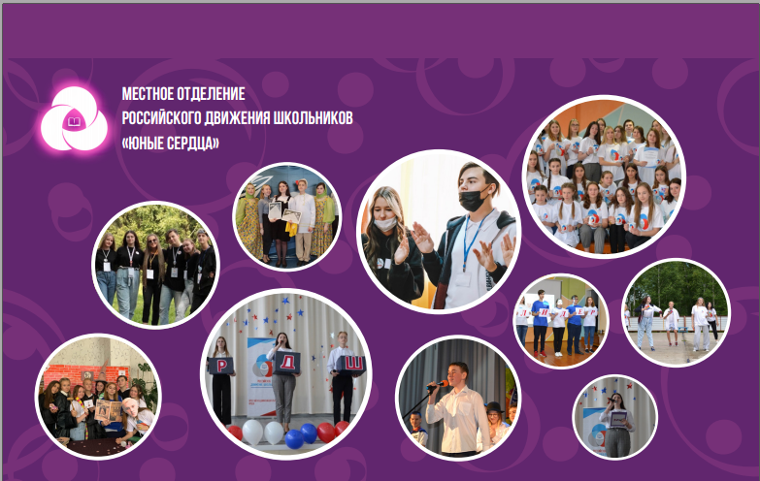

Slide 21


